Slide 1
Муниципальная система образования города Томска: точки роста
Васильева Ольга Валентиновна,
начальник департамента образования
администрации Города Томска

Slide 2
…на ближайшее десятилетие мы можем поставить перед собой цель нового уровня и другого масштаба – сделать российскую школу одной из лучших в мире. Убеждён, такая задача способна и должна объединить все политические силы, все уровни власти, граждан страны; она отвечает и запросам общества, и задачам национального развития
В.В.Путин
Государственный совет по вопросам совершенствования системы общего образования в Российской Федерации 23.12.2015 г.

Slide 3
Муниципальная программа «Развитие образования» на 2015 – 2020 годы
Подпрограммы:
Организация отдыха детей в каникулярное время
Функционирование и развитие общего образования
Функционирование и развитие дошкольного образования
Строительство, реконструкция, капитальный ремонт объектов
Функционирование и развитие дополнительного образования детей
Сопровождение функционирования и развития сферы образования
Организация и обеспечение эффективного функционирования сети учреждений образования
Создание в муниципальном образовании «Город Томск» (исходя из прогнозируемой потребности) новых мест в общеобразовательных организациях

Slide 4
Совершенствование инфраструктуры образовательных учреждений

Slide 5
Динамика роста численности детского населения с 2009 по 2016 год

Slide 6
Дополнительные места в дошкольных образовательных учреждениях
Создано в 2015 г. 3873
негосударственные ДОУ
1256
муниципальные ДОУ
2617

Slide 7
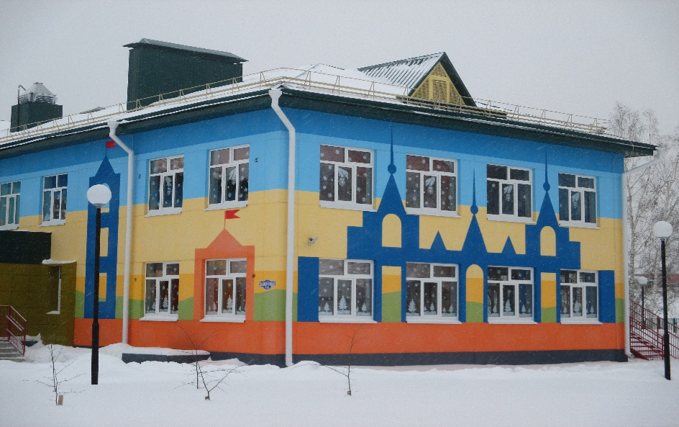
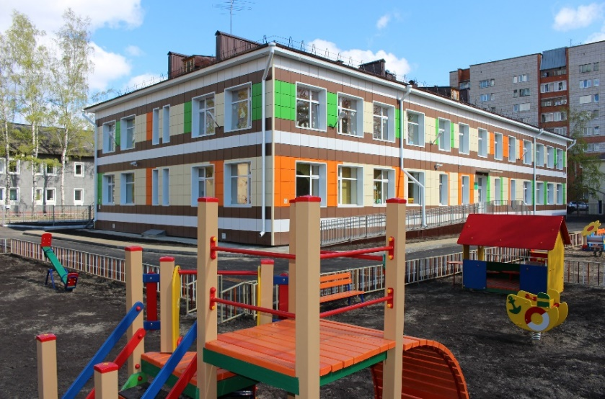
Новые здания детских садов
ДОУ № 40
ул. Залесская, 16
ДОУ № 35
ул. Косарева, 21

Slide 8
Количество учащихся первых классов в 2012-2015 гг. и прогнозное количество на 2016 год

Slide 9
Строительство школы на ул. Дизайнеров

Slide 10
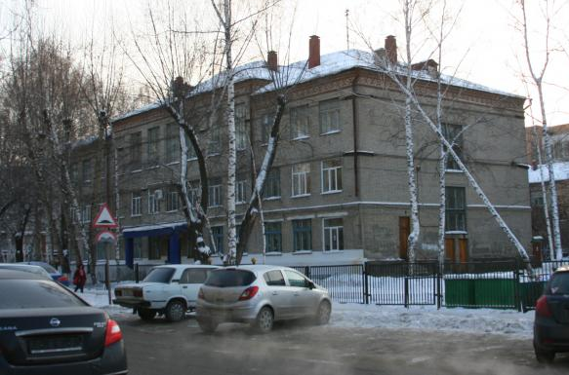
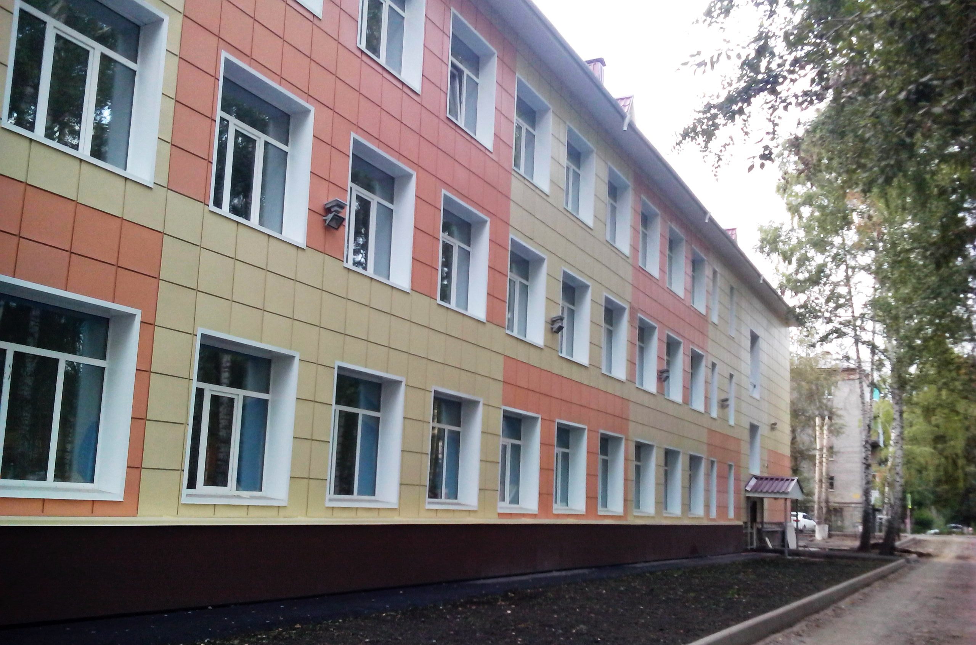
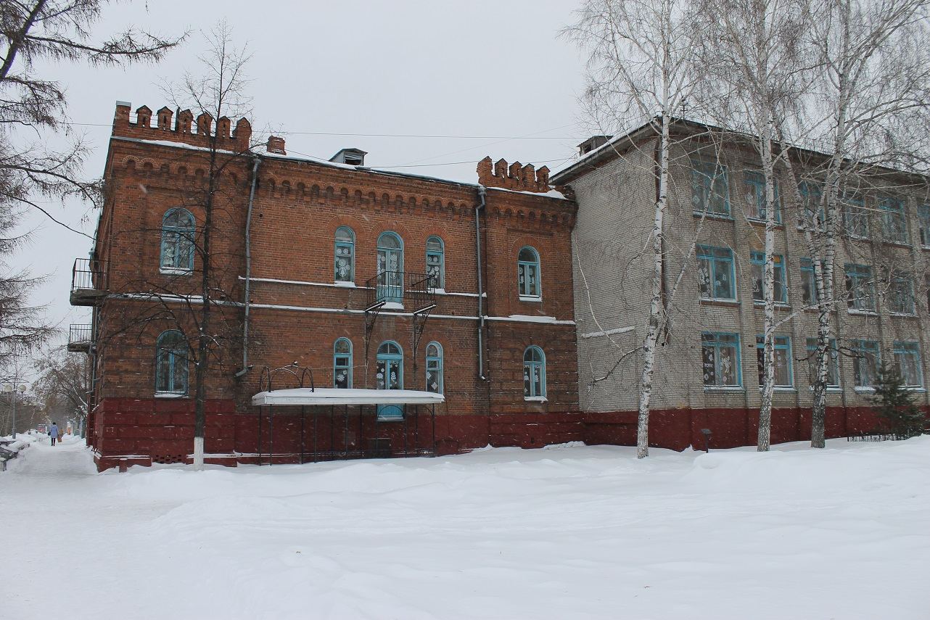
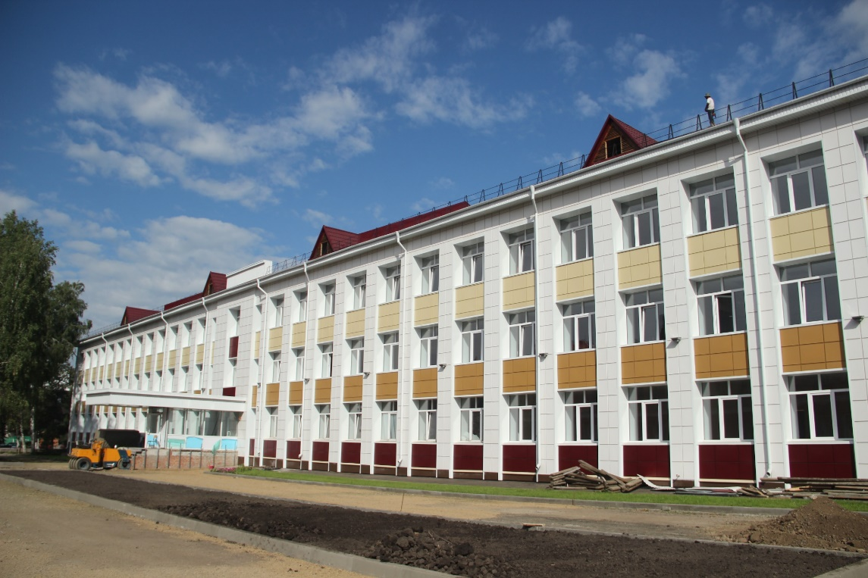
Ремонт школ
СОШ № 51
СОШ№ 32

Slide 11
Кадровое обеспечение отрасли

Slide 12
Финалисты конкурса
«Педагог-наставник»

Slide 13
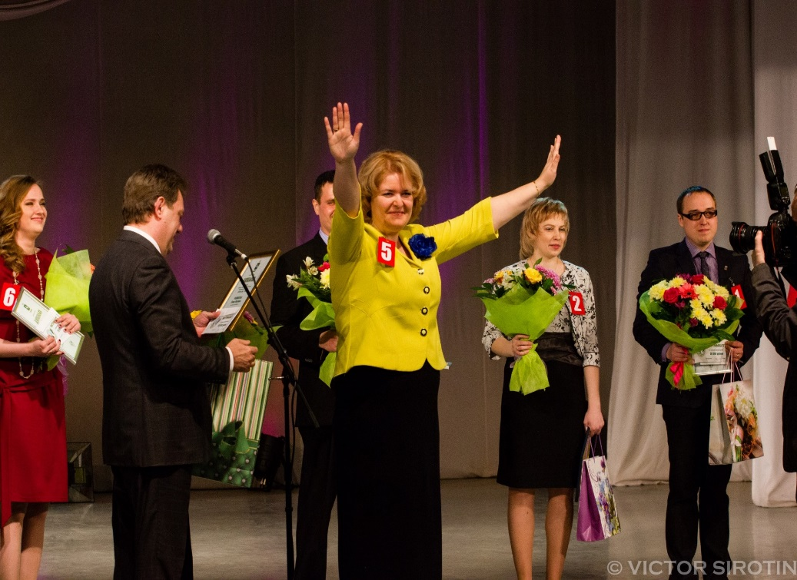
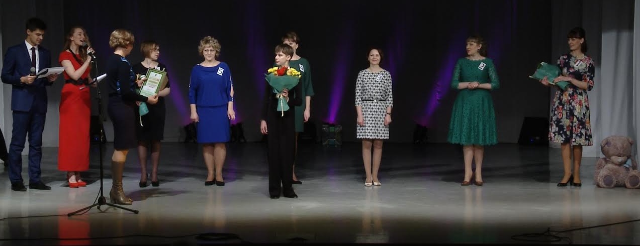
Конкурсы «Учитель года», «Воспитатель года», «Сердце отдаю детям»

Slide 14
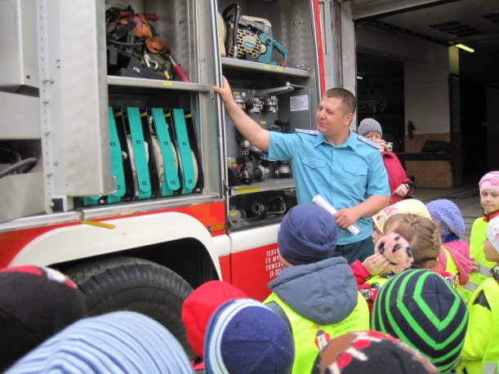
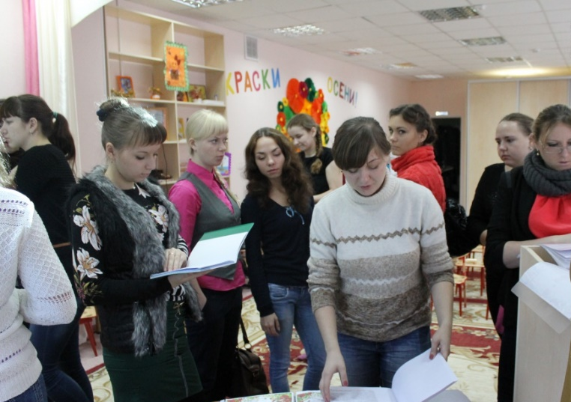
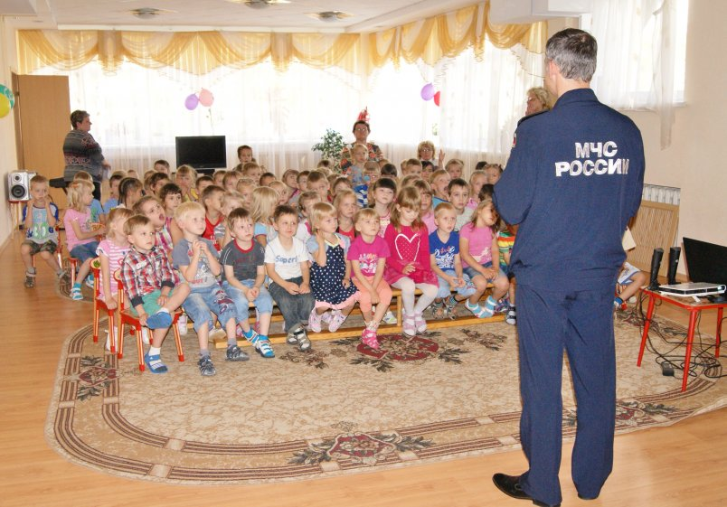
Совершенствование системы профориентационной работы

Slide 15
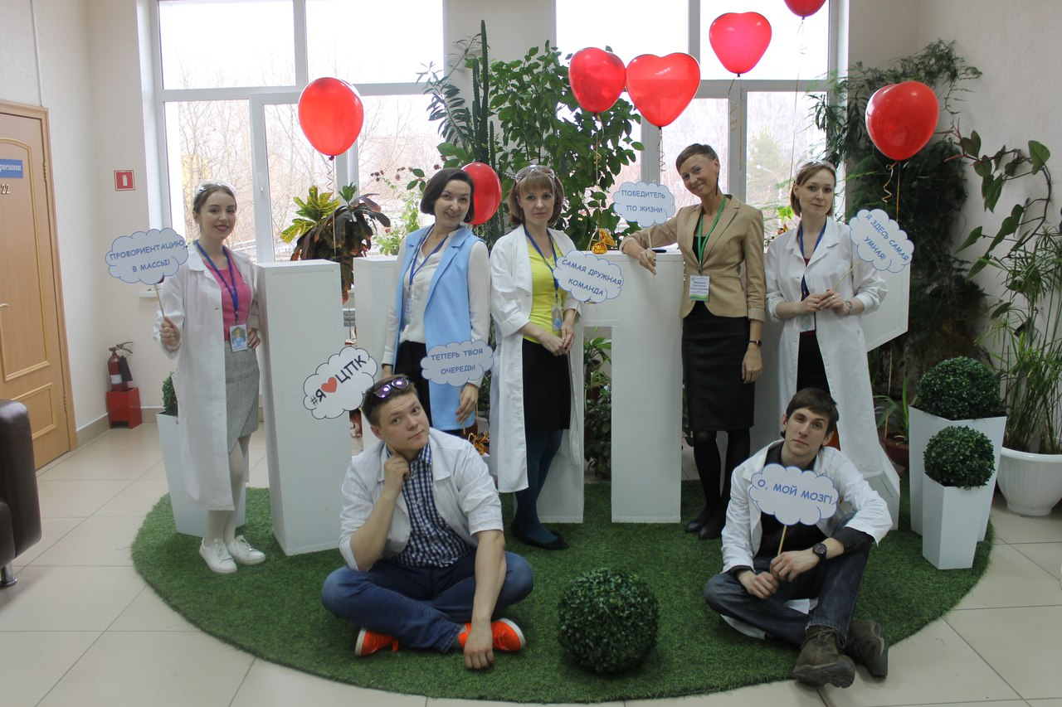
Профессиональные пробы

Slide 16
Павильоны профессиональных проб
Межвузовский студенческий Бизнес-инкубатор «Дружба», ТУСУР
Томский политехнический университет Институт Кибернетики
Центр молодежного инновационного творчества при ТУСУР
Центр
«Склад ума»
при ТПУ
Архитектурно-строительный бизнес-инкубатор ТГАСУ

Slide 17
Участники профессиональных проб
Лицей № 7
ООШ № 27
Сибирский лицей
Гуманитарный лицей
Школа – интернат № 1
Гимназии № 6, 26, 29, 55, 56
СОШ № 3, 4, 16, 23, 25, 28, 30, 32, 35, 36, 37, 40, 43, 44, 47, 49, 50, 53, 67

Slide 18
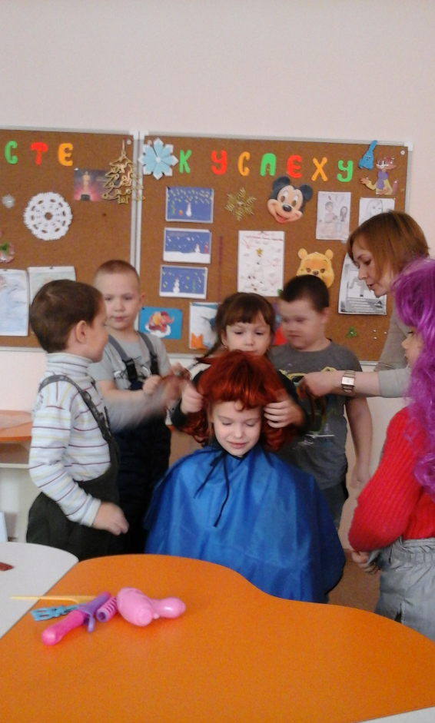
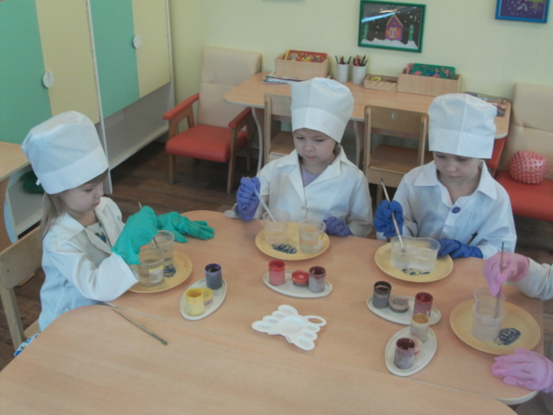
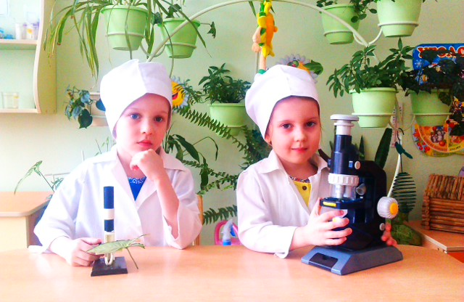
Специальная предметно-развивающая среда

Slide 19
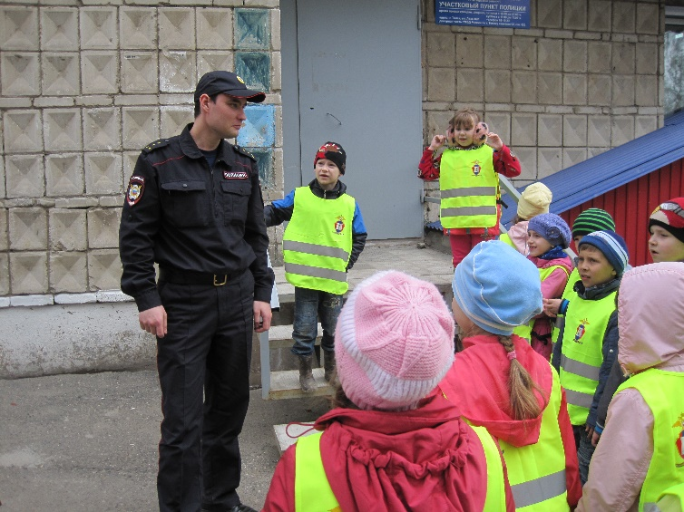
«Декада пап» в МАДОУ № 48

Slide 20
Взаимодействие с университетами

Slide 21
Школы -лидеры по количеству участников мероприятий в ТГУ
СОШ №2
СОШ №5
СОШ №22
СОШ № 32
СОШ № 44
СОШ № 49
СОШ № 53
гимназия № 55
СОШ «Эврика-развитие»
Русская классическая гимназия № 2

Slide 22
Победители Конкурса проектных, исследовательских и творческих работ «С наукой в ХХI век»
1 место
2 место
3 место
СОШ № 49
Гимн. № 13
Лицей № 1
Эврика-развитие
Академический лицей
Лицей № 7
Гимназия№ 24
СОШ № 5
Лицей №7
СОШ № 31
СОШ № 43
СОШ № 49

Slide 23
Научно-техническое творчество. Образовательная робототехника

Slide 24
Ресурсные центры по научно - техническому творчеству
Планирование карьеры
школа-интернат № 1, СОШ №5, 11, 14, 19, 22, 25, 30, 31, 36, 37, 38, 43, 46, 47, 53, ООШ № 45, 66, лицей № 7, гимназии № 13, 24, 26, 29, 55, 56, 58
Томский Хобби - Центр
Академический лицей, РКГ № 2, СОШ № 15, 23, 34, 44
«Планета»
СОШ № 2, 3, 16, 27, 28, 54
«Факел»
СОШ № 33, 35, 41, 42, 49, 50, ООШ № 39, ООШИ № 22
ДТДиМ
Гуманитарный лицей, лицей при ТПУ, СОШ № 4, 12, 32, 40, 51, «Эврика - развитие», гимназия № 6, лицей № 8
«Звёздочка»
Сибирский лицей, лицей №1, гимназия № 18, прогимназия «Кристина», Санаторно-лесная школа, СОШ № 64, 65, 67, НОШ № 59

Slide 25
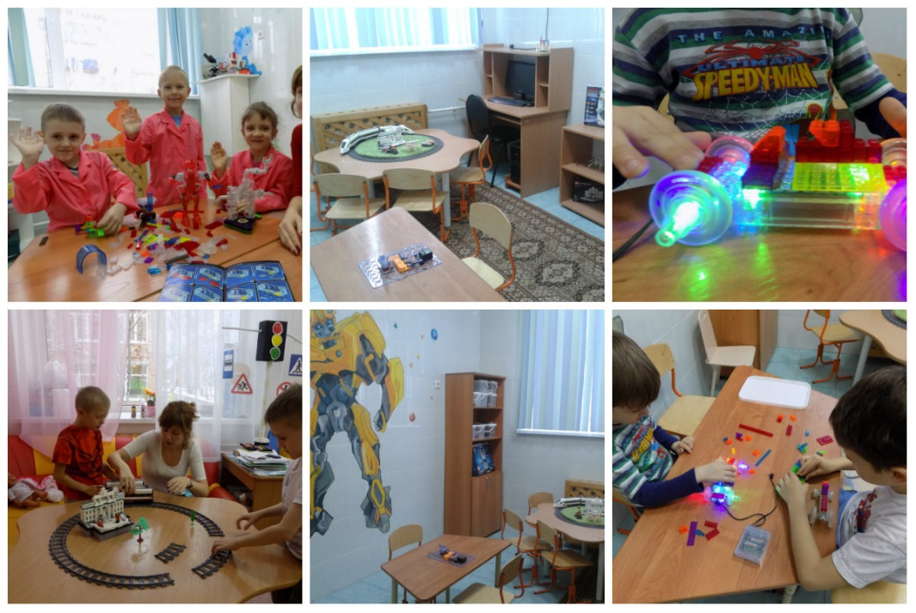
ЛЕГО и первороботы в детском саду
ДОУ № 53
ДОУ № 38

Slide 27
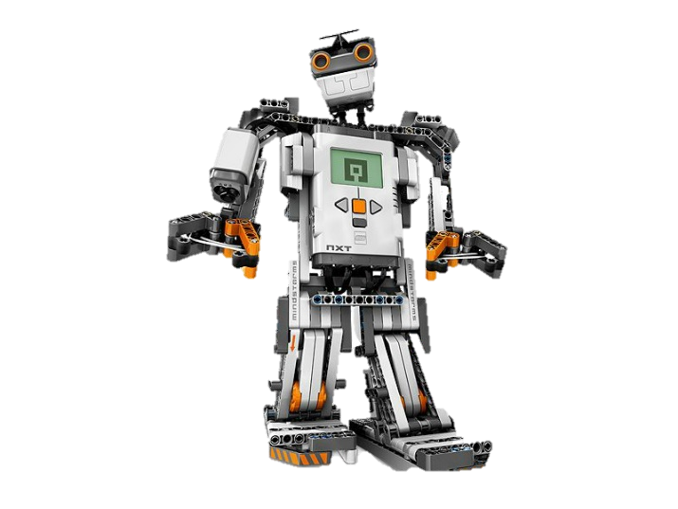
Региональная олимпиада по образовательной робототехнике
СОШ №4
СОШ № 19
лицей № 1
гимназия № 18
гимназия № 24
гимназия № 29
гимназия № 55
ДОУ № 13
лицей при ТПУ
Академический лицей
Томский Хобби-центр
Созвездие
Синяя птица
Планирование карьеры

Slide 28
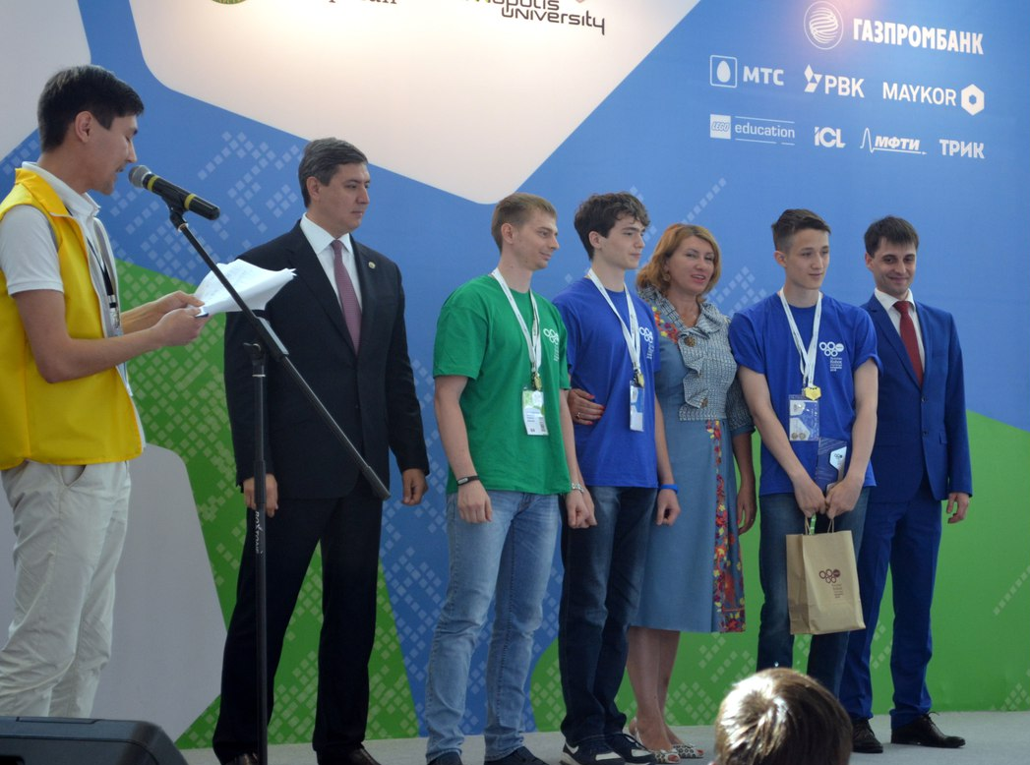
Всероссийская робототехническая олимпиада

Slide 29
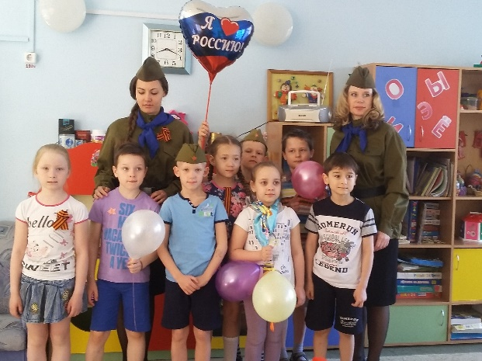
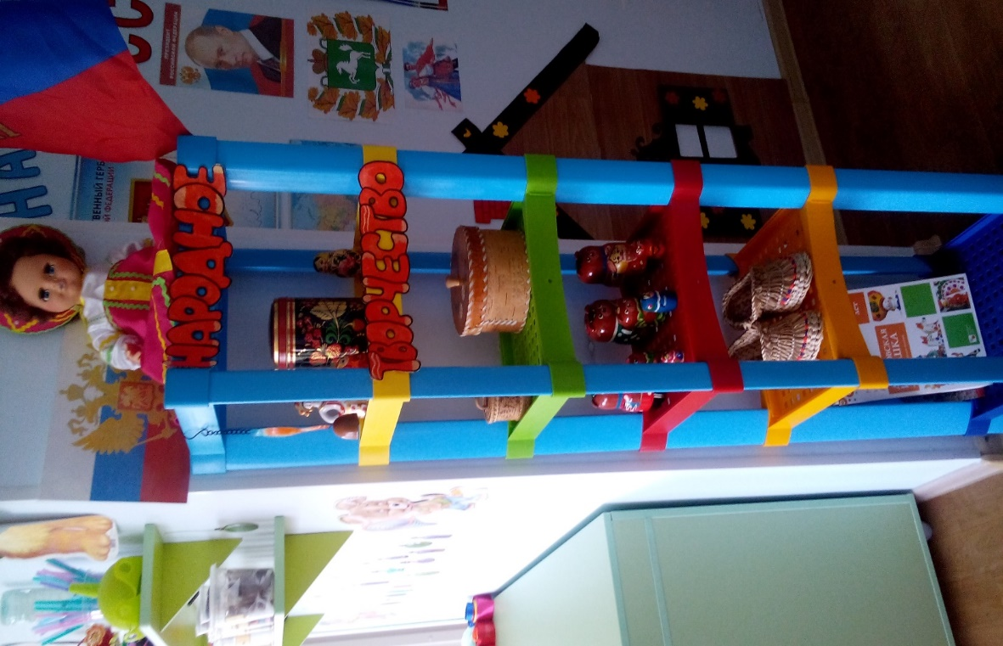
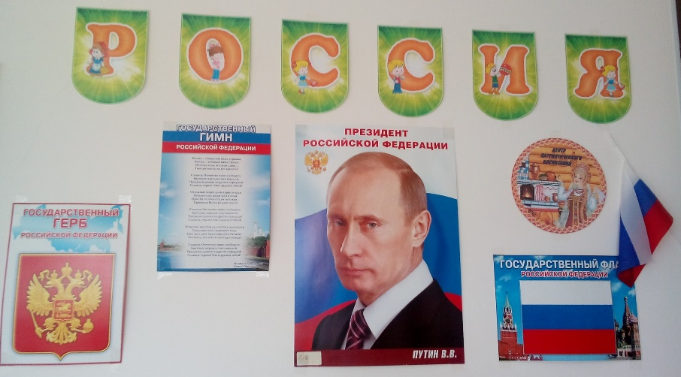
Повышения роли образования в гражданско-патриотическом воспитании подрастающего поколения

Slide 30
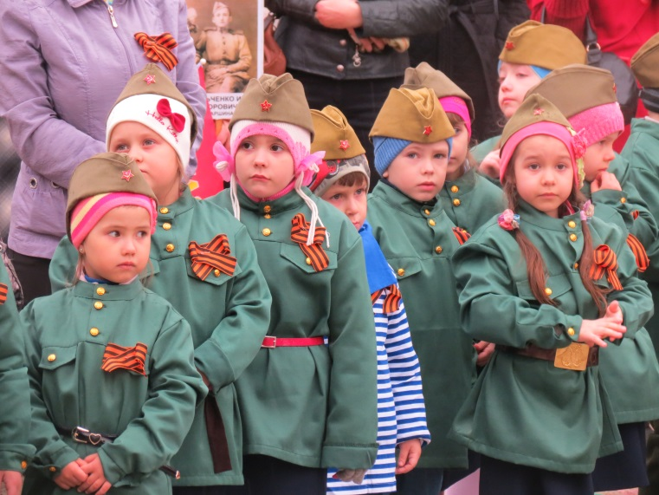
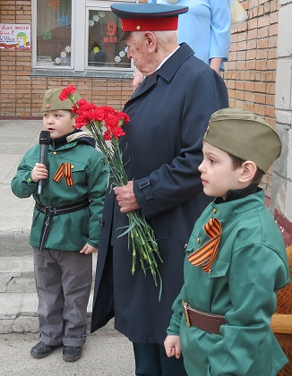

Slide 31
Школьные музеи
Действовали:
лицей № 1
гимназии № 18, 24
СОШ № 2, 4, 11, 12, 15, 16, 19, 23,
27, 28, 34, 36, 38, 41, 42, 51, 64, 67, 66
Возродились:
лицей № 8
гимназия № 56
СОШ № 3, 35, 37, 54

Slide 32
«19-я ГВАРДЕЙСКАЯ ДИВИЗИЯ»
КНИГА
Валентины Григорьевны Пшеничкиной

Slide 33
Развитие сетевого взаимодействия

Slide 34
Сеть муниципальных инновационных площадок
Образовательное пространство как средство
развития коммуникативной компетентности детей
ДОУ № 135, 45, 56, 89
Партнерство детского сада, семьи и школы в сенсорной
интеграции дошкольников с ОВЗ
ДОУ № 30, 38
Создание условий для внедрения ООП нового поколения «Успех»
ДОУ № 40, 62, 86
Тьюторское сопровождение как форма методической поддержки педагога ДОУ № 57, 69 ,79, 103
Создание методической базы по организации развития основных физических качеств у детей старшего дошкольного возраста
ДОУ № 33, 50, 62, 63, 85, 89

Slide 35
Охват обучающихся мероприятиями MAStEx
дистанционные игры - 6648 человек
мониторинги - 4043 человека
личное первенство по физике - 221 человек

Slide 36
Муниципальная сетевая площадка по методическому сопровождению молодых педагогов
ООШ № 45, 66
Лицеи № 1, 7, 8
СОШ № 5, 23, 25, 28, 30, 37, 44, 53, СЛШ
Гимназии № 6, 13, 26, 55, 56

Slide 37
Финансирование образовательных учреждений г. Томска в 2015году
Доля расходов на образование в бюджете Города

Slide 38
Объем доходов от оказания платных дополнительных услуг, родительской платы и иной приносящей доход деятельности тыс.руб.

Slide 39
Школы - победители ФЦПРО
в номинации
«Внутришкольная система оценки качества»
МАОУ гимназия №26
в номинации
«Инициативный инновационный проект»
МБОУ СОШ «Эврика-развитие»
МБОУ Академический лицей

Slide 40
С новым учебным годом!

